Slide 1

基于序列相似性比较的
分布式系统异常检测方法
答辩人：霍文君
指导老师：田春岐

Slide 2

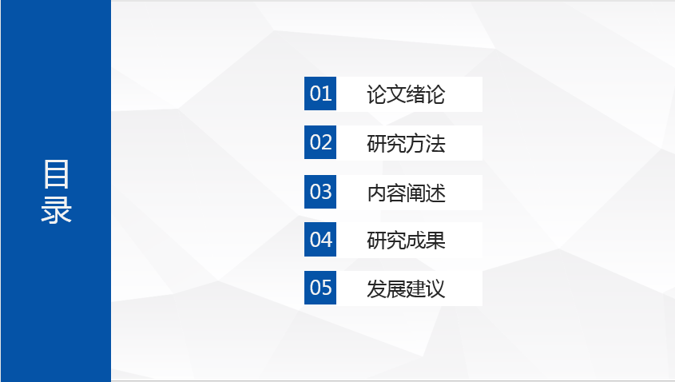
01
论文绪论
02
基于日志数据的异常检测
目
录
03
基于聚类的日志解析算法
04
基于窗口的特征提取算法
05
基于序列相似性的异常检测
06
总结与展望

Slide 3

01. 论文绪论

Slide 4

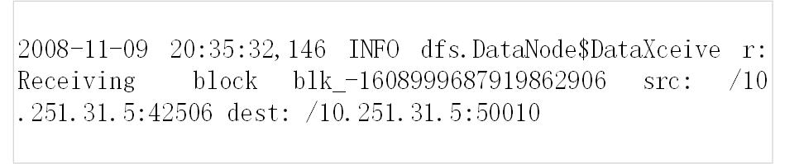
论文绪论
系统日志是记录现代系统中硬件、软件和系统问题的信息，同时还可以监视系统中发生的事件

Slide 5
02. 基于日志数据的异常检测

Slide 6
基于日志数据的异常检测
工作流

Slide 7
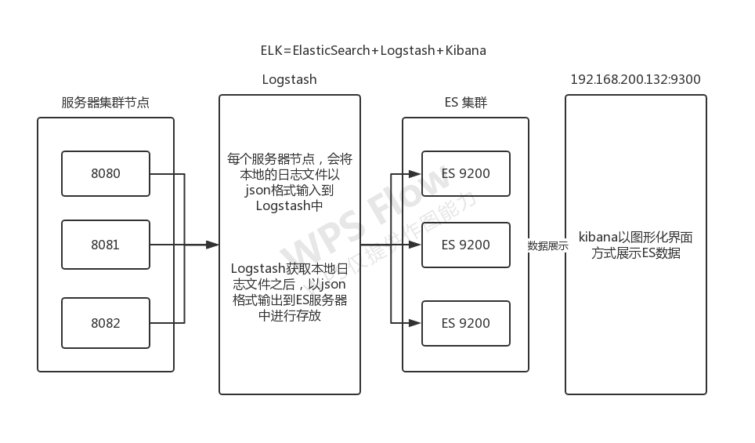
基于日志数据的异常检测
日志搜集系统采用ELK日志管理系统
日志搜集

Slide 8
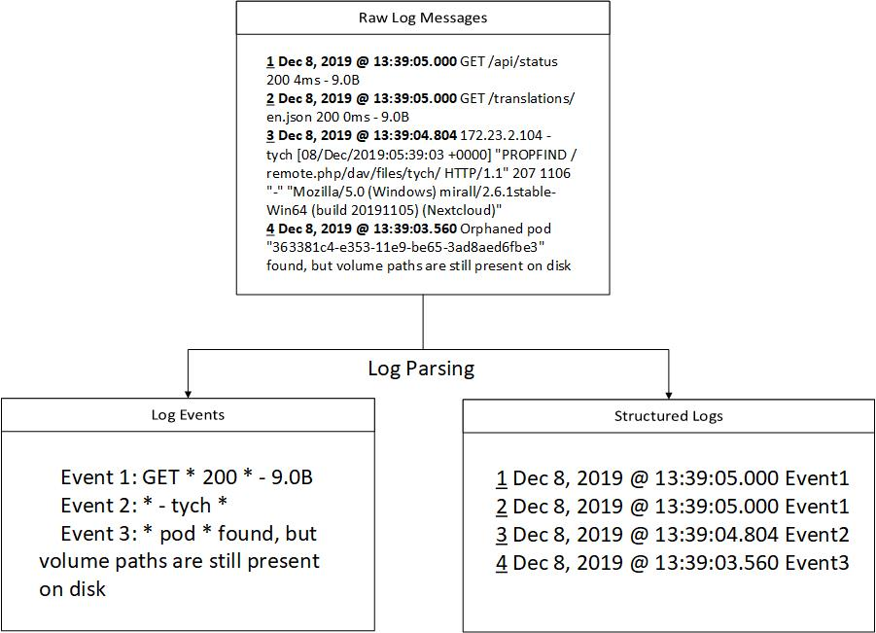
基于日志数据的异常检测
日志解析

Slide 9
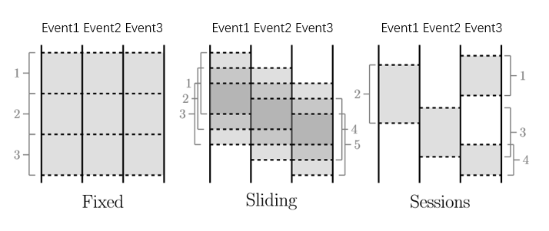
基于日志数据的异常检测
特征提取

Slide 10
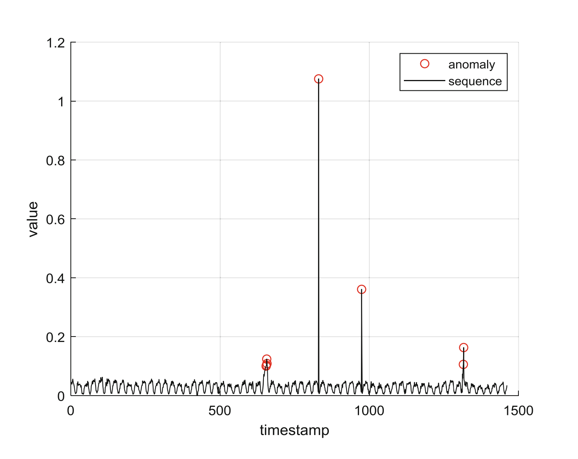
基于日志数据的异常检测
异常检测

Slide 11
03.基于聚类的日志解析算法

Slide 12
基于聚类的日志解析算法
事件日志为对系统内发生的事件或计算机系统上的应用程序跟踪记录的文本

Slide 13
基于日志数据的异常检测

Slide 14
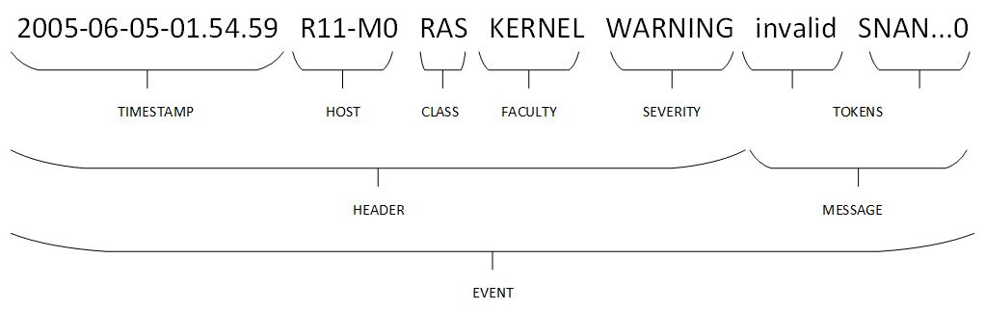
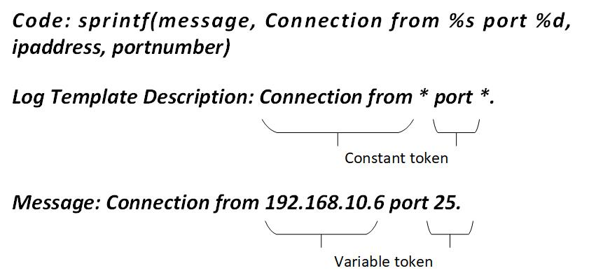
基于日志数据的异常检测
在线实训平台

Slide 15
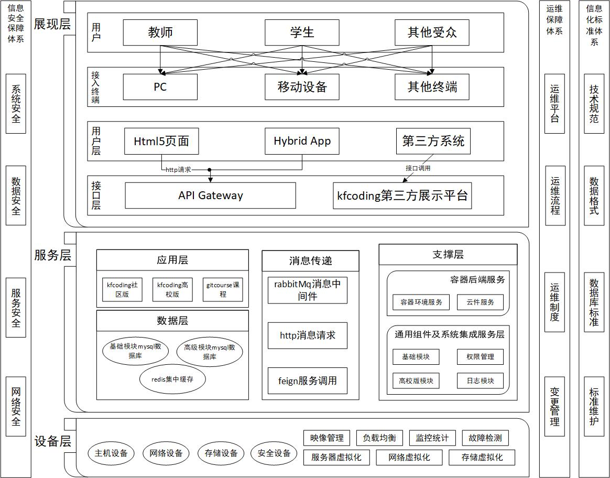
基于日志数据的异常检测
数据来源为在线实训平台

Slide 16
04. 基于窗口的特征提取算法

Slide 17
基于窗口的特征提取技术
窗口技术

Slide 18
基于窗口的特征提取技术
窗口技术

Slide 19
05. 基于序列相似性的异常检测

Slide 20
基于序列相似性的异常检测
算法思想
算法的主要思想是对给定时间序列中每一点，计算由该点向前展开的子序列在滑动窗口中的异常性。一般来说，异常数据的异常性相较于正常数据会明显增大，算法利用某一特定的统计分布来拟合时间序列中各点向前展开的时间子序列在整条时间序列中的异常性，当异常性偏离该分布中心较大时，该点被视为异常点．

Slide 21
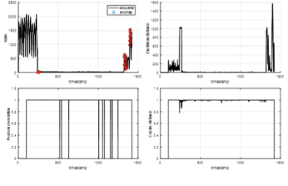
基于序列相似性的异常检测

Slide 22
基于序列相似性的异常检测

Slide 23
06. 总结与展望

